Slide 1
Erklärungsansätze der Wahlentscheidung

Slide 2
„Einfaches“ Links-Rechtsschema
Erklärungsansätze der Wahlentscheidung

Slide 3
Links-Rechts Schema
Links
Rechts
Wirtschaftlich
Umverteilungsorientiert
Öffentliche Kontrolle und Staatsorientiert
Freiheit von Not (mehr Sozialleistungen)
(Sozial)
Gleichheitsorientiert
Solidarität
Wirtschaftlich
Steuerminimierung
Freie Wirtschaft
Weniger Einschränkung durch den Staat
(Sozial)
Konservativ
Individualistisch

Slide 4
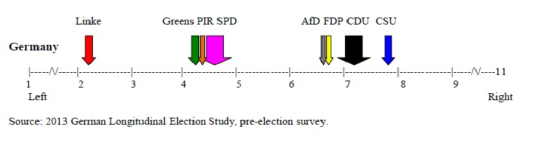
Wir wählen die Partei, der wir politisch am nächsten Stehen

Slide 5
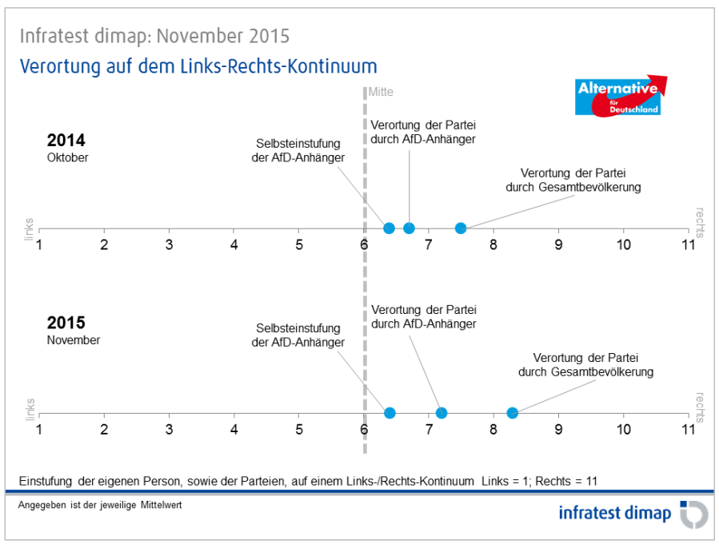

Slide 6
2 Dimensionale Modelle
Erklärungsansätze der Wahlentscheidung

Slide 7
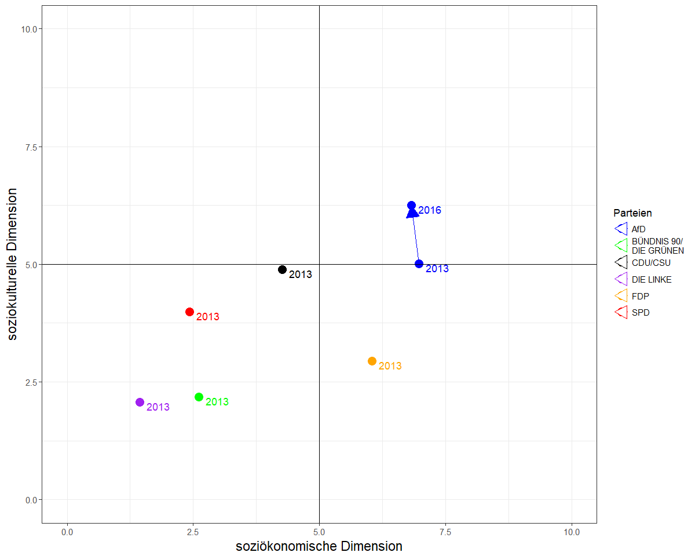
Sozialkulturelle und Sozialökonomische Dimension

Slide 8
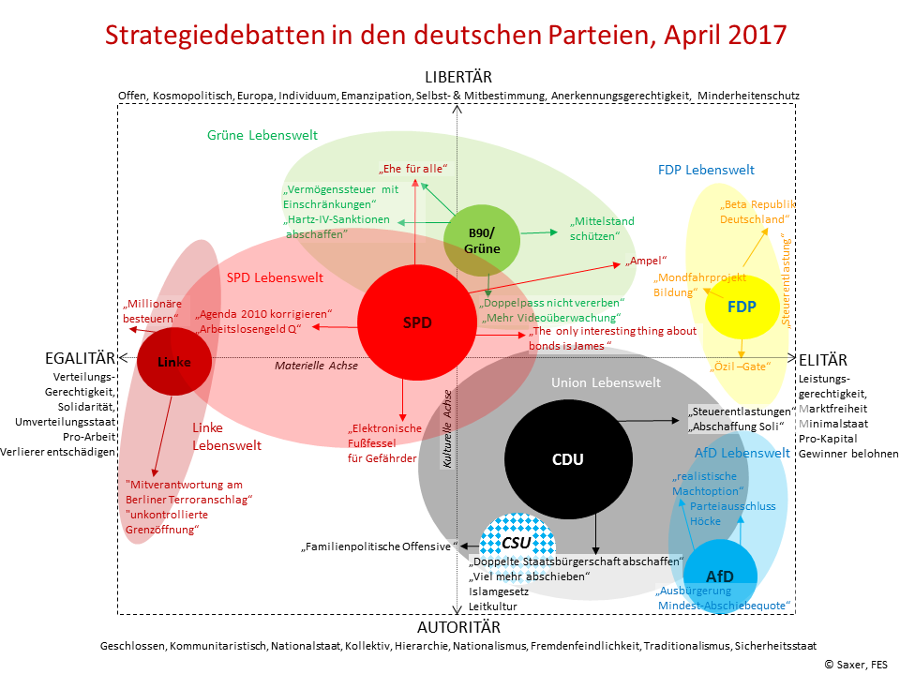

Slide 9
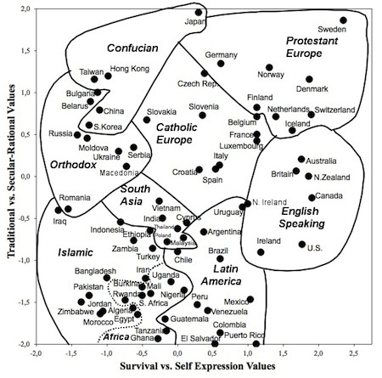
Postmaterialistische Werte und Neue Cleavages

Slide 10
Soziologische Ansätze
Erklärungsansätze der Wahlentscheidung

Slide 11
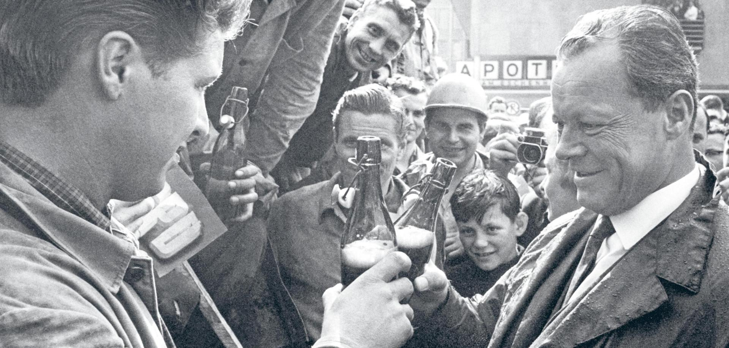

Milieu und Soziale Klasse
Arbeitermilieu
Konservatives/Christlich

Slide 12
Wir wählen die Partei, der wir politisch am nächsten Stehen

Slide 13

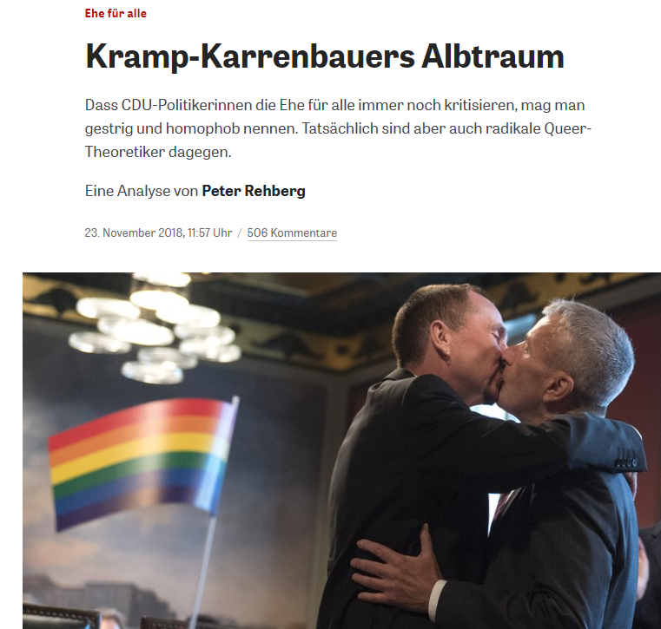
Milieu und Soziale Klasse

Slide 15
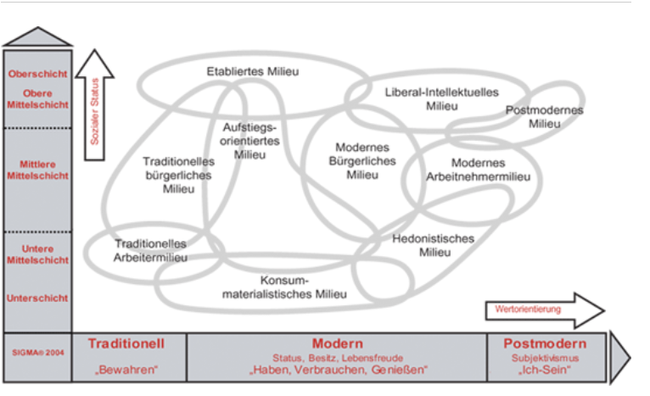
Sigma Mileu

Slide 16


Slide 17


Slide 18


Slide 19


Slide 20


Die AfD als neue Milieu-Partei

Slide 21
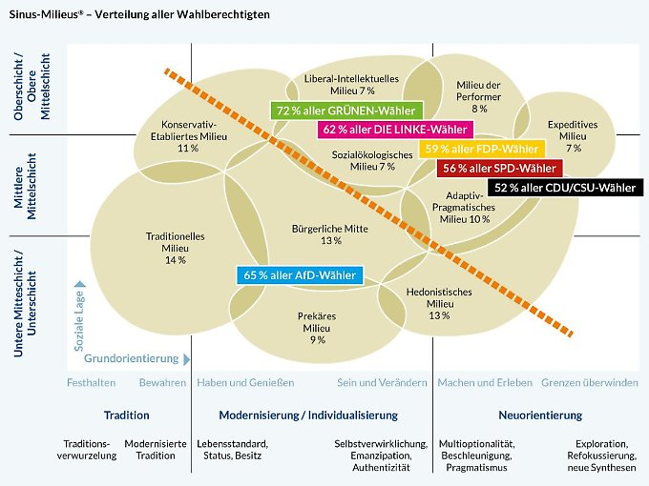
Verbindung zu Dimensionalen Ansätzen

Slide 22
Psychologische Ansätze
Erklärungsansätze der Wahlentscheidung

Slide 23
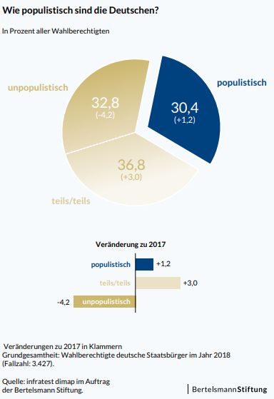
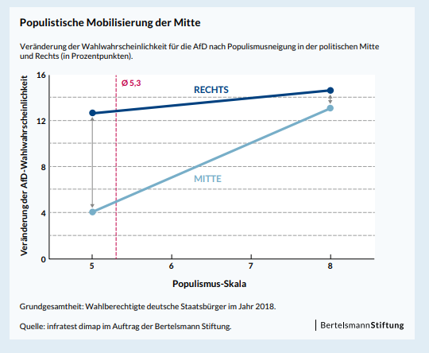
Populismus als Werthaltung / Demokratieverständnis

Slide 24


Emotionen und Protest

Slide 25
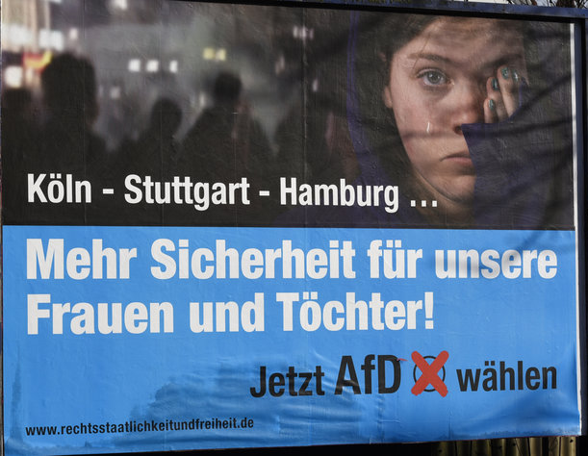





Slide 26


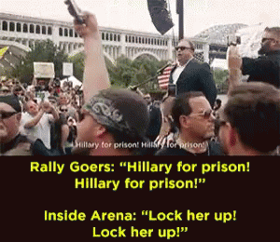



Slide 27
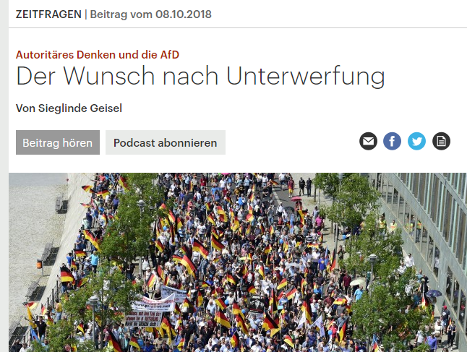
Autoritäre Persönlichkeitsstrukturen

